Slide 1
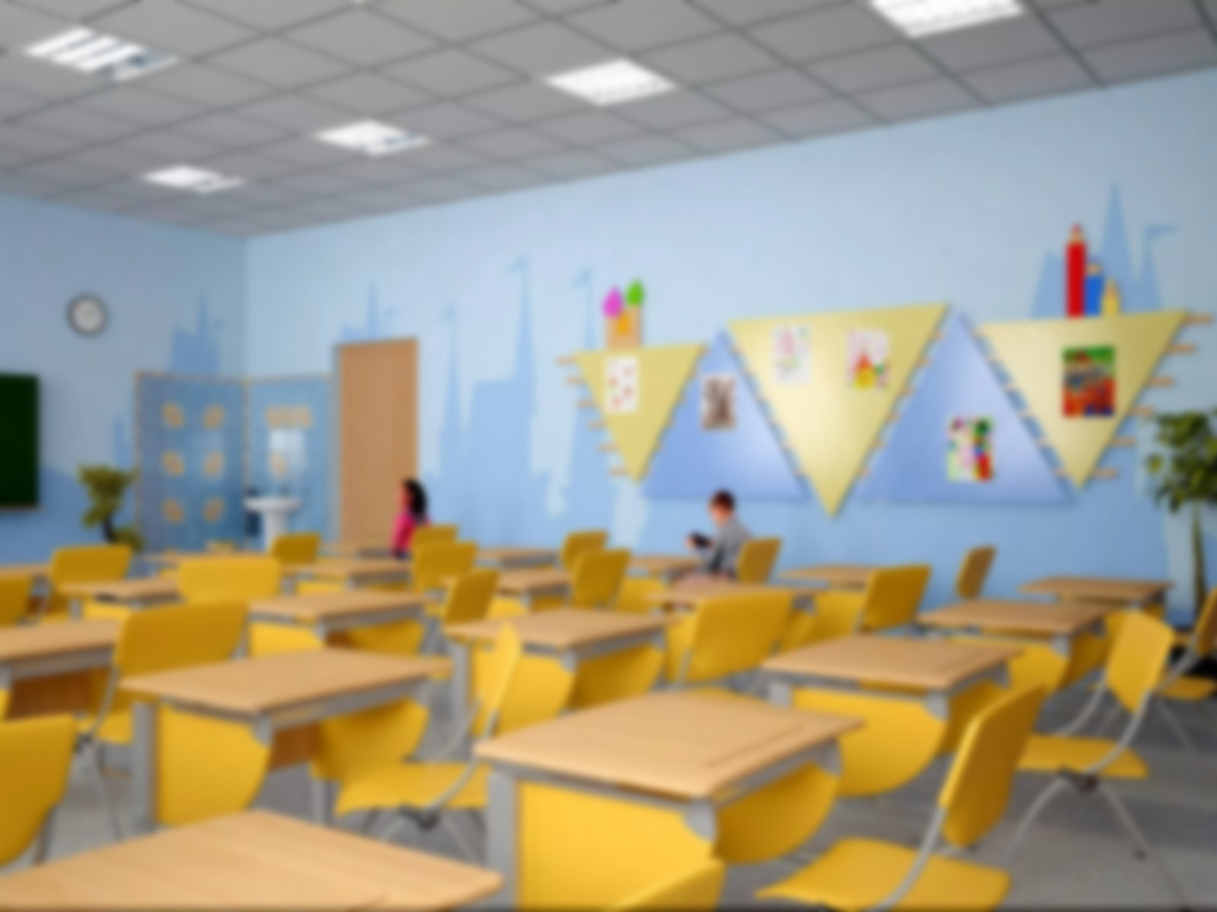
Документ № 8 Модель предметно-развивающей среды в кабинете начальных классов
Подготовила Строчкова Татьяна
Студентка группы 420Н/1

Slide 2
Предметно-развивающая среда – это комплекс психолого-педагогических и санитарных условий, служащих для всестороннего развития и осуществление образовательного процесса.

Slide 3
Роль предметно-развивающей среды
Развивающая среда способствует установлению, утверждению чувства уверенности в себе, дает возможность школьнику испытывать и использовать свои способности, стимулировать проявление им самостоятельности, инициативности, творчества.
Предметная среда обеспечивает разные виды деятельности ребенка – школьника и становится основой для его самостоятельной активности. При этом доминантным видом деятельности в школьном учреждении является учебная деятельность. Предметно – развивающая среда способствует развитию творческого воображения детей; формированию культуры взаимоотношений.
В основе разработки создания предметно-развивающей среды реализуются принципы комплексного подхода:
многофункциональность помещения;
рациональность использования пространства;
взаимосвязь цветовой отделки и освещения;
целесообразность озеленения интерьера.

Slide 4
ЦЕЛЬ И ЗАДАЧИ
ЦЕЛЬ
ЗАДАЧИ
создание предметно - развивающей среды, способствующей гармоничному развитию и саморазвитию детей с последующим её формированием.
организация предметно-развивающей среды для учащихся начальной школы, способствующей реализации компетентностного подхода;
создание условий для эффективной реализации и освоения обучающимися основной образовательной программы начального общего образования;
формирование социально-открытого уклада школьной жизни, интегрированного в урочную, внеурочную, внешкольную деятельность.
обеспечить охрану здоровья детей;
создать благоприятные условия для разностороннего развития личности.

Slide 5
В основе разработки создания предметно-развивающей среды реализуются принципы комплексного подхода:
МНОГОФУНКЦИОНАЛЬНОСТЬ ПОМЕЩЕНИЯ
РАЦИОНАЛЬНОСТЬ ИСПОЛЬЗОВАНИЯ ПРОСТРАНСТВА
ВЗАИМОСВЯЗЬ ЦВЕТОВОЙ ОТДЕЛКИ И ОСВЕЩЕНИЯ
ЦЕЛЕСООБРАЗНОСТЬ ОЗЕЛЕНЕНИЯ ИНТЕРЬЕРА

Slide 6
При создание предметно-пространственной среды необходимо помнить:
Среда должна выполнять образовательную, развивающую, воспитывающую, стимулирующую, организованную, коммуникативную функции.
Должна служить удовлетворению потребностей и интересов ребенка;
Необходимо учитывать закономерности психического развития, показатели их здоровья, психофизиологические и коммуникативные особенности, уровень общего и речевого развития;
Форма и дизайн предметов ориентирована на безопасность и возраст детей;
Элементы декора должны быть легко сменяемыми;
Цветовая палитра должна быть представлена теплыми, пастельными тонами;
Среда должна меняться в зависимости от возрастных особенностей детей, периода обучения, образовательной программы;
Необходимо предоставлять детям возможность участвовать в создании и преобразовании предметно-пространственной среды.

Slide 7
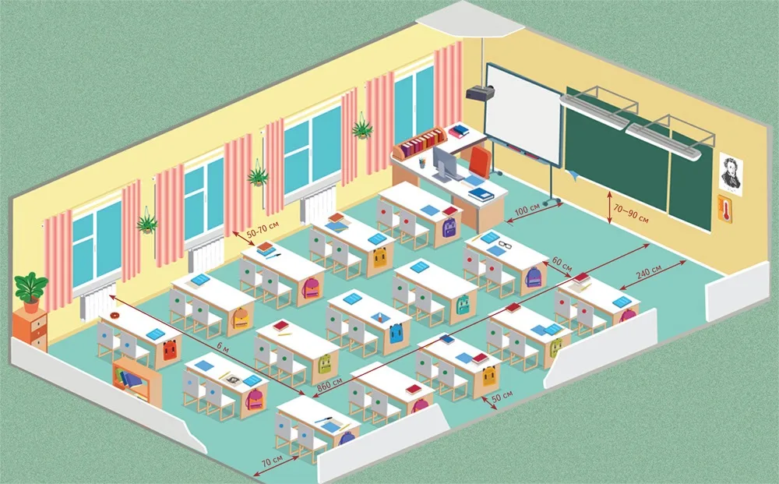
Требования к кабинету начальных классов в соответствии с требованиями СанПиНа :

Slide 8
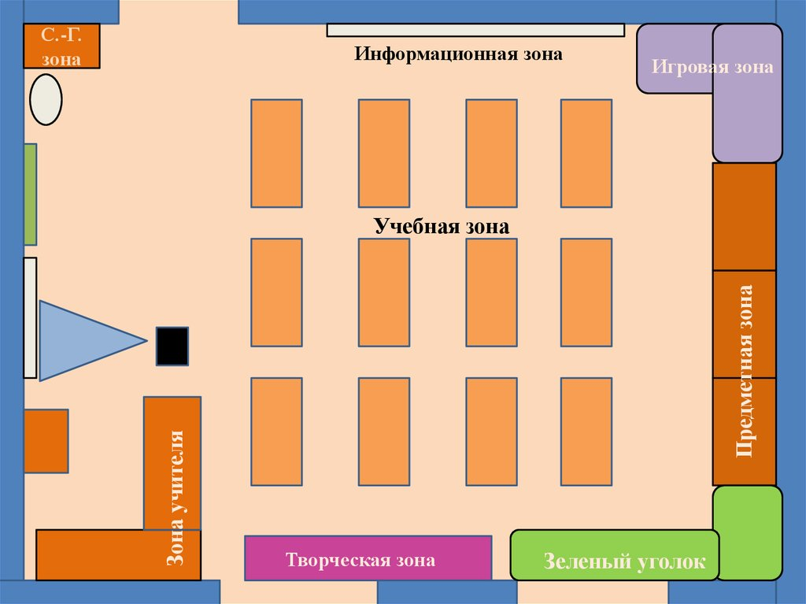
Предметно-развивающая среда состоит из следующих зон:
УЧЕБНАЯ
ИГРОВАЯ
ИНФОРМАЦИОННАЯ
ЗЕЛЕНАЯ
САНИТАРНО-ГИГИЕНИЧЕСКАЯ

Slide 9
Учебная зона
Цель: мотивация учебной деятельности и развитие познавательного интереса с помощью нестандартных приемов и способов обучения.
В учебной зоне должны быть расположены: парты, учительский стол, учебная доска, интерактивная доска, компьютер, мобильный ТВ, видео-магнитофон, книжные шкафы.

Slide 10
Игровая зона
Цель: способствует рациональному использованию свободного времени обучающихся, а также их отдыху.
В игровой зоне должны быть расположены: мягкая мебель, журнальный столик, детские игрушки и игры. Данная зона специально предназначена для отдыха детей и ощущения ими домашнего комфорта. Оформление игровой зоны должно соответствовать общему оформлению кабинета.

Slide 11
Информационная зона
Цель: создание определенной конкретности и образности в абстрактном мышлении учащихся ,повышение познавательного интереса к предмету, а также для расширения кругозора.
Информационная зона должна содержать следующую информацию: для родителей, о здоровом образе жизни, о правилах дорожного движения, об основе безопасности жизнедеятельности, о данном классе (список класса, актив класса, дни рождения детей и т.д.), символика страны, области, района и т.д.

Slide 12
Зеленая зона
Цель: создание эстетически приятной и психологически комфортной искусственной среды для учащихся.
Зеленая зона должна содержать: многообразие декоративных цветов. Зеленая зона должна быть оснащена информационной картой о цветах (название, семейство и т.д.). Так же зеленая зона может содержать аквариум, но при этом условии и должна быть информационная карта о рыбах (название, семейство и т.д.)

Slide 13
Санитарно-гигиеническая зона
Цель: формирование общей культуры, развитие навыков самообслуживания, а также развитие мотивации к взаимопомощи.
Санитарно-гигиеническая зона должна содержать: раковину для мытья рук, санитарно-гигиенические средства(жидкое мыло), туалетная бумага, полотенце, предметы для влажной уборки кабинета(ведра, половые тряпки, веники, мусорные ведра и т.д.), место для питья детей.

Slide 14
ВЫВОД
Правильное оформление кабинета позволяет успешно организовать учебно–воспитательный процесс. Кабинет демонстрирует уважение к ребенку, заботу о нем и его здоровье, воспитывает уважение к собственному здоровью и здоровью других. Позволяет организовать воспитательный процесс, способствующий формированию доброжелательных отношений в коллективе детей, формированию положительной самооценки каждого ребенка, воспитывает патриотизм учащихся, культуру и чувство прекрасного.

